Slide 1
Gemeente Rotterdam
Notes:
A short talk about jQuery UI widgets. Not a new feature (2007), but nevertheless very useful and increasingly more important due to Oracle JET charts and the Interactive Grid.

Slide 2





mennooo
mennooo
MENNO HOOGENDIJK
APEX Consultant
menn.ooo

Slide 3
Opleidingsmateriaal

Slide 4
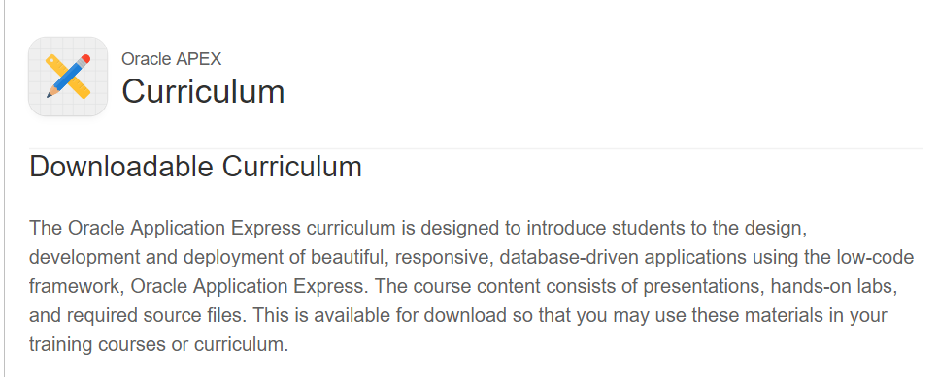
https://www.oracle.com/technetwork/developer-tools/apex/learnmore/apex-curriculum-4490003.html

Slide 5
Structuur SQL & PL/SQL

Slide 6
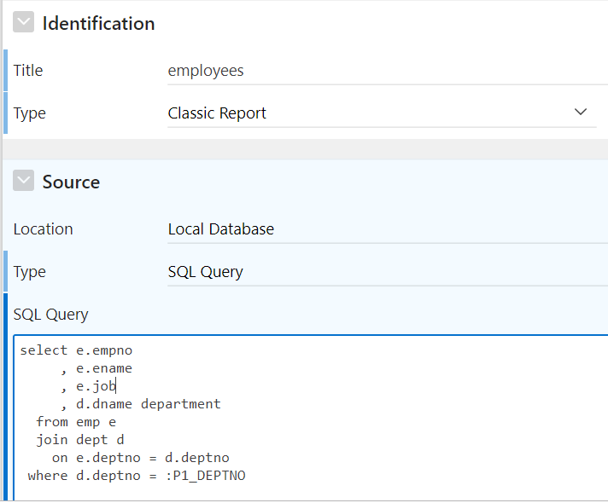
Wat kan beter?
Geen rechten op tabellen
Alleen toegang tot data via API's
Een view is een API
Maak view voor pagina

Slide 7
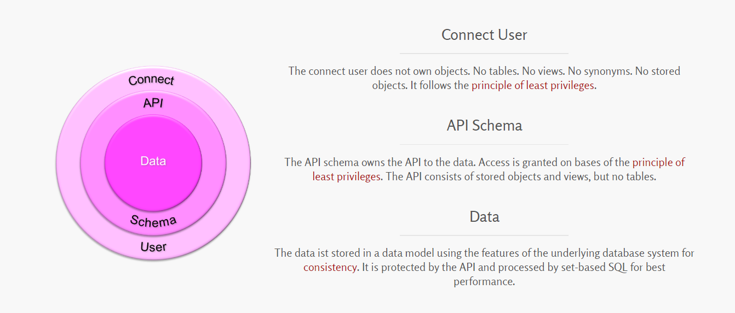
PinkDB Paradigm
https://www.salvis.com/blog/2018/07/18/the-pink-database-paradigm-pinkdb/

Slide 8
Schema HR
Tables
Views
EMP
V_EMP
DEPT
V_DEPT
grant select, update, delete, insert on v_emp to hr_api;
grant select on v_dept to hr_api;

Slide 9
Schema HR_API
create or replace view v_myapp_p1_emp as
select e.empno
, e.ename
, e.job
, d.dname department
from hr.v_emp e
join hr.v_dept d
on e.deptno = d.deptno;

Slide 10
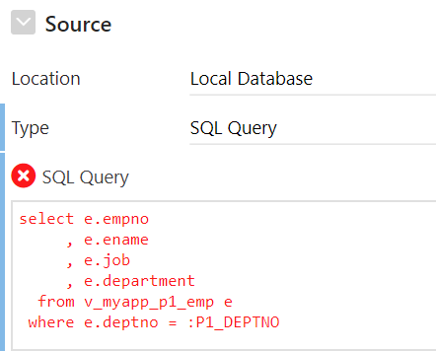
Waarom beter?
Juiste rechten
Indien view invalid direct zichtbaar in database
Je weet precies waar het in APEX gebruikt wordt

Slide 11
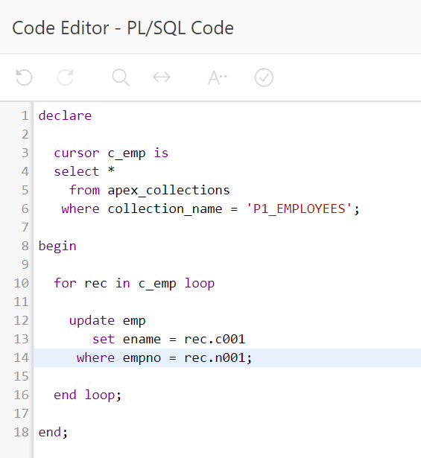
Wat kan beter?
PinkDB
Code naar package

Slide 12
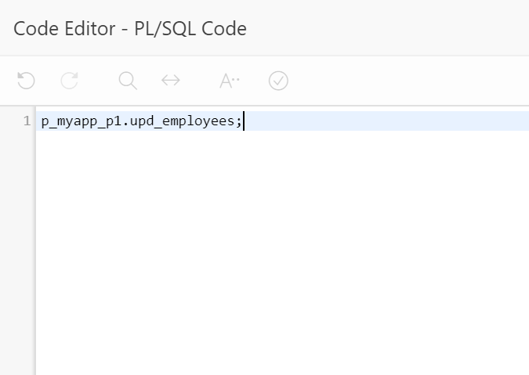
Waarom beter?
Juiste rechten
Code in package precompiled
Je weet precies waar het in APEX gebruikt wordt

Slide 13
Security

Slide 14
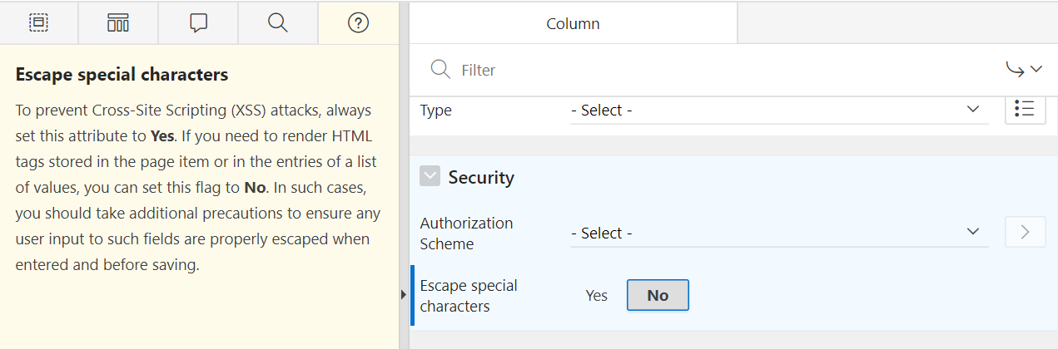
Let op voor XSS

Slide 15
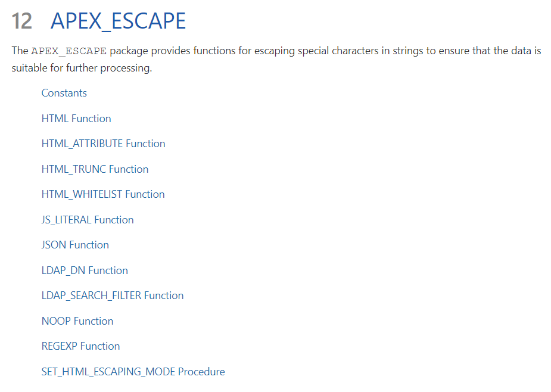
Let op voor XSS

Slide 16
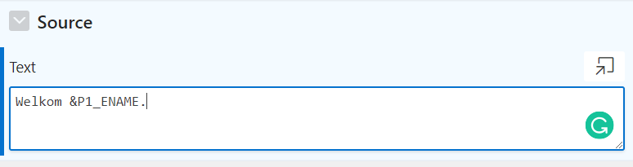
Let op voor XSS

Slide 17
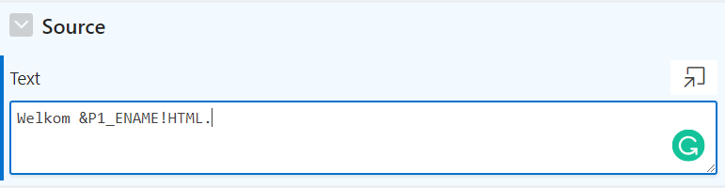
Let op voor XSS
https://docs.oracle.com/en/database/oracle/application-express/18.2/htmdb/understanding-substitution-strings.html

Slide 18
Let op voor SQL Injection

Slide 19
Documentatie

Slide 20
Belangrijke URL
https://apex.oracle.com/shortcuts

Slide 21
Onderwerpen van vandaag

Slide 22
Onderwerpen van vandaag
APEX Sessies
JavaScript
Ingestuurde vragen
Kijken naar oplossingen voor jullie applicatie(s)
Overig..

Slide 23
Overige mogelijkheden
Inloggen vanuit EBS
Interactive grid
TreeView
Calendar
Jet Charts
Plug-ins
Theming
ORDS – REST data services

